Slide 1
CityBike ve městě Milano

Slide 2
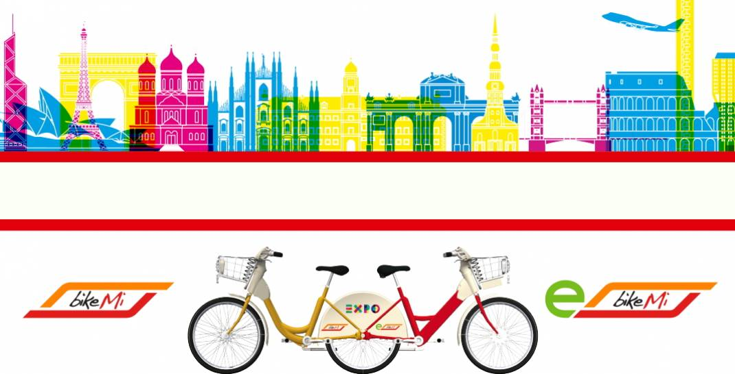

Úvodem
BikeMi – systém CityBike ve vnitřním městském okruhu města Milano
kolo si může zapůjčit osoba starší 16ti let
maximální doba zapůjčení je 2 hodiny
pokuta (nad 24 h):
  150 EUR
3 druhy kol:
  tradiční kola
  elektrokola
  „junior“ kola

Slide 3
Tradiční kola (1/2)
 | Tradiční kola
 | Časová sazba | Celkem
1. půl hodina | ZDARMA | x
2. půl hodina | 0,50 EUR | 0,50 EUR
3. půl hodina | 0,50 EUR | 1,00 EUR
4. půl hodina | 0,50 EUR | 1,50 EUR
Sazba (2 hodiny) | 2 EUR

Slide 4
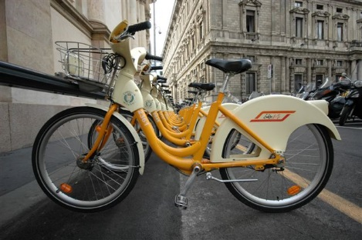

Slide 5
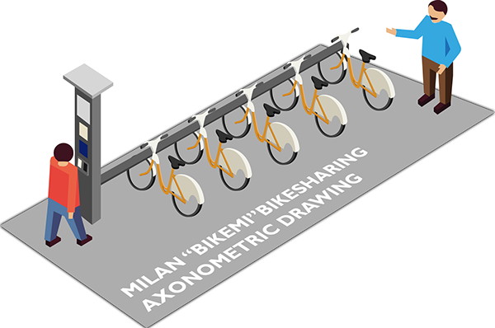
Tradiční kola (2/2)
široká a ergonomická řídítka
nastavitelné sedlo
tři převody rychlosti
stojan
odrazky
šlapky s protiskluzovým prvkem
automatické denní a noční světlo
pro přehlednost rám označený jedinečným číslem
na řídítkách upevněný košík o nosnosti cca 5,5 kg

Slide 6
Elektrokola (1/2)
 | Elektrokola
 | Časová sazba | Celkem
1. půl hodina | 0,25 EUR | 0,25 EUR
2. půl hodina | 0,50 EUR | 0,75 EUR
3. půl hodina | 1,00 EUR | 1,75 EUR
4. půl hodina | 2,00 EUR | 3,75 EUR
Sazba (2 hodiny) | 4 EUR

Slide 7
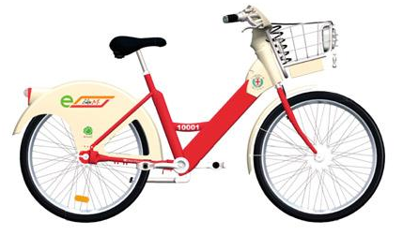

Slide 8
Elektrokola (2/2)
šlapací elektrická kola (nyní cca tisíc kol), která se od tradičních kol liší rámem a barvou (rámy tradičních kol jsou žluté, elektrokola mají rám červené barvy)
základní vybavení kola:
  250 W elektromotor; lithium-iontová baterie
  5 diod, značících stav baterie
  hliníkový rám, odpružené sedlo
  přední kotoučové brzdy, kardanová hřídel
  zpevněné pláště, automatická světla
pro přehlednost rám označený jedinečným číslem
na řídítkách upevněný košík o nosnosti cca 5,5 kg

Slide 9
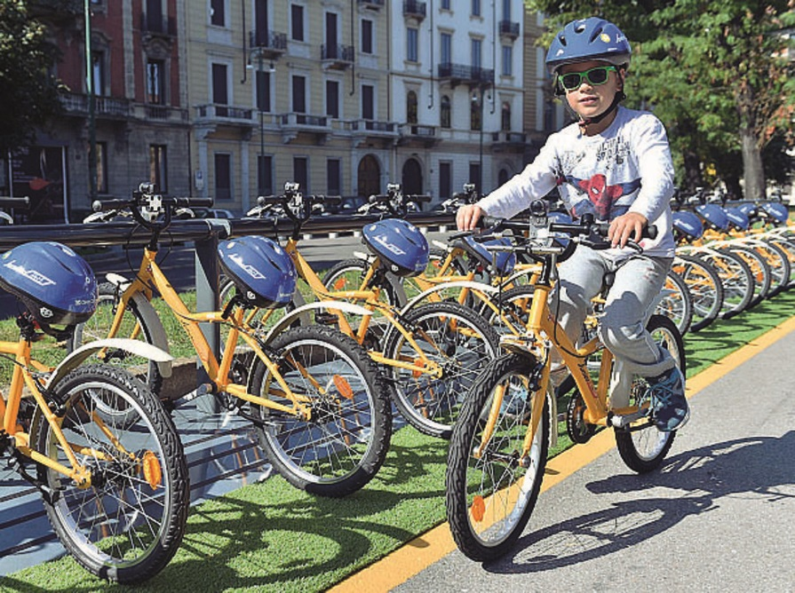
„Junior“ kola
sobota a neděle (9-19 hodin)
bezplatná služba
od 5 do 11 let
jediná stanice
nutný dozor
zapůjčení na doklad
povinná helma

Slide 10
Zapůjčování kol
neděle až čtvrtek 7-24, v létě 7-2
pátek a sobota nonstop
v případě společenské akce i delší doba zapůjčení
předplatné neustále narůstá
využití nejčastěji k cestování do zaměstnání
cca 250 stanic v okruhu, 30 mimo okruh
každé kolo lze zapůjčit vícekrát za den (max. 2 h)
nutná registrace pro získání kódu a hesla
BikeMi karta – předplacená služba
(roční 36 EUR, týdenní 9 EUR, denní 4,50 EUR)

Slide 11
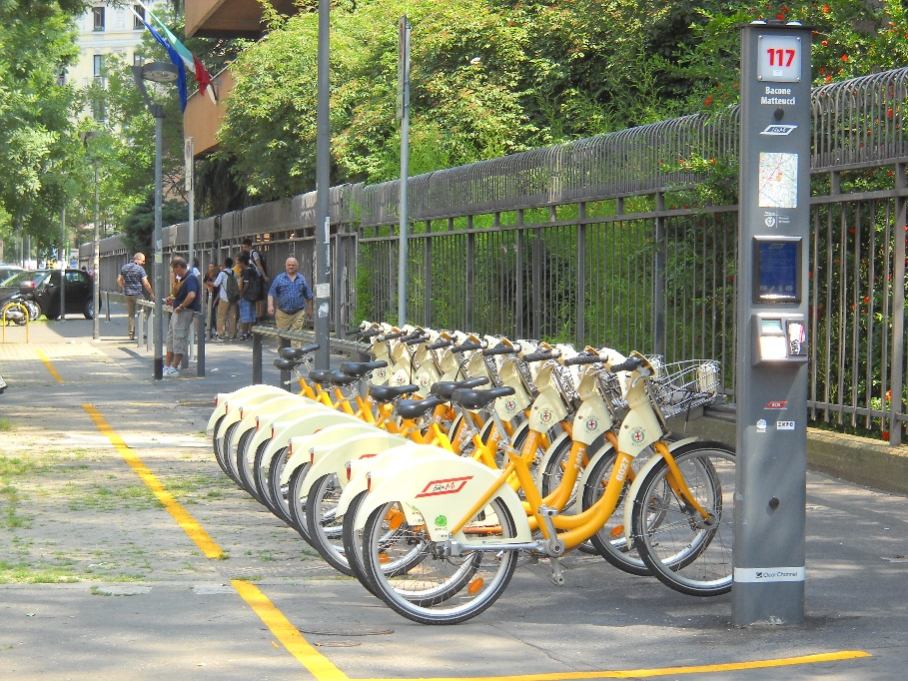

Slide 12
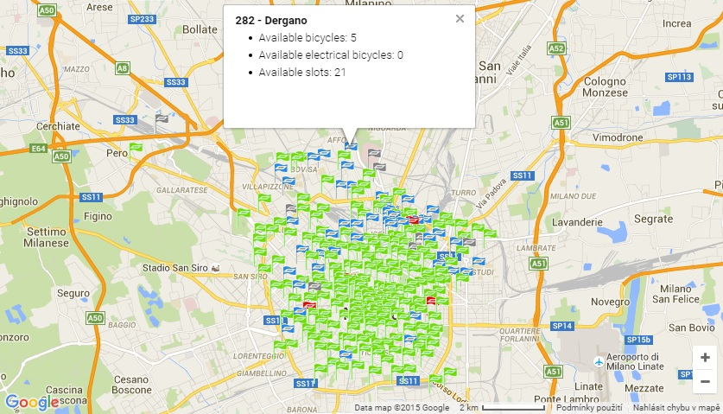
Červeně – více jak 5 kol, modře – méně jak 5 kol, červeně – žádné kolo, šedé – mimo provoz

